Slide 1
华中科技大学
Huazhong University of
Science and Technology
华科硬件项目启动会
下一代密码算法设计与标准化专项工作例会
项目负责人：刘冬生
执行负责人：陆家昊
项 目 成 员 ：顾圣斐、孙怡宁、李凯、王家琛、宋炫辰、张嘉明、陈思源
时 间：2024.8.23

Slide 2
华中科技大学
Huazhong University of
Science and Technology
CONTENTS
1
研究目标
2
时间规划与人员安排
3
当前工作进展
4
总结

Slide 3
1
研究目标

Slide 4
研究目标
华中科技大学
Huazhong University of
Science and Technology
1
面向高性能与低资源开销两种应用领域的 Frodo 硬件实现
Scloud 算法的硬件实现
研究内容：完成系统架构构建，并基于 AMD UltraScale+ FPGA 开发板完成原型验证，同时基于 28nm 工艺，完成硬件实现评估
研究内容：完成 Scloud 算法的硬件实现架构构建，完成硬件资源开销与性能评估，协助优化 Scloud算法参数设计。
性能指标：
(1) 支持 Frodo-640/ Frodo-976/ Frodo-1344 三种不同的安全等级
(2) 支持完整的密钥生成、封装与解封装功能
1. 高性能 Frodo 硬件实现：
(1.1) 硬件实现最高运行频率达到 300MHz
(1.2) 硬件实现峰值密钥生成时间小于等于 700μs@300MHz，峰值密钥封装时间小于等于 750μs@300MHz，峰值密钥解封装时间小于等于800μs@300MHz，其中峰值密钥解封装时间相较于国际同领域前沿研究水平降低 20%。
2. 低资源开销 Frodo 硬件实现：
(2.1) 硬件实现等效逻辑门数小于等于 100 万
(2.2) 基于 PTPX 功耗分析工具，评估 16MHz/24MHz 频率下的芯片运行功耗
性能指标：
(1) 依据 Scloud 的算法设计，进行硬件实现评估，反馈给算法设计者；支持 SCloud 算法定义的 3 种不同安全等级的高性能与低资源开销评估；
(2) 基于 FPGA 原型验证平台，评估 SCloud 算法的高性能硬件实现结果，包括：芯片 300MHz 运行频率下的峰值密钥生成时间、峰值密钥封装时间与峰值密钥解封装时间；
(3) 基于 Design Compiler 综合软件与 PrimeTime PX 功耗分析工具，评估 SCloud 算法的低资源开销 AISC 硬件实现结果，包括：芯片等效逻辑门数、 16MHz/24MHz 频率下的芯片运行功耗。

Slide 5
研究目标
华中科技大学
Huazhong University of
Science and Technology
1
兼容 Frodo 与 Scloud 格密码方案的可重构后量子密码硬件实现
支持 Kyber 与 Dilithium 两种后量子密码算法的可重构硬件实现
研究内容：完成硬件实现架构构建， 并基于 AMD UltraScale+ FPGA 开发板完成原型验证，同时基于 28nm 工艺，完成可重构系统架构的硬件实现评估
研究内容：完成硬件架构实现，并基于 AMD UltraScale+ FPGA 开发板完成原型验证， 完成硬件资源开销与性能评估
性能指标：
(1) 兼容 Kyber 和 Dilithium 算法 2 种格密码算法；
(2) 支持 Kyber-512/ Kyber-768/ Kyber-1024 三种不同的安全等级与Dilithium-2/ Dilithium-3/ Dilithium-5 的 3 种不同安全等级；
(3) 支持完整的密钥生成、封装与解封装功能，以及签名和验签功能；
(4) 基于 FPGA 原型验证平台，可重构硬件实现 Kyber 算法的峰值密钥生成时间小于等于 8μs@300MHz，峰值密钥封装时间小于等于12μs@300MHz，峰值密钥解封装时间小于等于 16μs@300MHz。
(5) 基于 FPGA 原型验证平台，可重构硬件实现 Dilithium 算法的峰值密钥生成时间小于等于 35μs@300MHz，峰值签名时间小于等于75μs@300MHz，峰值验签时间小于等于 35μs@300MHz。其中 Kyber 算法峰值密钥解封装时间和 Dilithium 算法峰值签名时间相较国际同领域前沿研究水平降低30%。
(6) 基于 Design Compiler 综合软件与 PrimeTime PX 功耗分析工具，评估可重构硬件架构的 AISC 实现结果，包括：芯片等效逻辑门数、300MHz 频率下的运行功耗。
性能指标：
(1) 兼容 Frodo 和 Scloud 算法 2 种格密码算法；
(2) 支持 Frodo-640/ Frodo-976/ Frodo-1344 三种不同的安全等级与SCloud 算法定义的 3 种不同安全等级；
(3) 支持完整的密钥生成、封装与解封装功能；
(4) 基于 FPGA 原型验证平台，评估可重构硬件实现 Scloud 算法在300MHz 运行频率下的峰值密钥生成时间、峰值密钥封装时间与峰值密钥解封装时间；
(5) 基于 FPGA 原型验证平台，可重构硬件实现 Frodo 算法的峰值密钥生成时间小于等于 700μs@300MHz，峰值密钥封装时间小于等于750μs@300MHz，峰值密钥解封装时间小于等于 800μs@300MHz。
(6) 基于 Design Compiler 综合软件与 PrimeTime PX 功耗分析工具，评估可重构硬件架构的 AISC 实现结果，包括：芯片等效逻辑门数、300MHz 频率下的运行功耗。

Slide 6
2
时间规划与人员安排

Slide 7
时间规划与人员安排
华中科技大学
Huazhong University of
Science and Technology
2
研究目标 | 任务描述 | 24.8 | 24.9 | 24.10 | 24.11 | 24.12 | 25.1 | 25.2 | 25.3 | 25.4 | 25.5 | 25.6 | 25.7 | 25.8 | 25.9 | 25.10 | 25.11 | 25.12 | 26.1 | 26.2 | 26.3 | 26.4 | 26.5 | 26.6 | 26.7
研究目标1：高性能及低资源开销Frodo硬件实现 | 架构设计
 | 代码及仿真、FPGA验证与ASIC评估
 | 代码优化
 | 成果整理
研究目标2：Scloud算法硬件实现评估与算法参数优化 | 架构设计
 | 代码及仿真、FPGA验证与ASIC评估
 | 代码优化
 | 成果整理
研究目标3：兼容Frodo与Scloud格密码方案的可重构硬件实现 | 架构设计
 | 代码及仿真、FPGA验证与ASIC评估
 | 代码优化
 | 成果整理
研究目标4：支持Kyber与Dilithium格密码方案的可重构硬件实现 | 架构设计
 | 代码及仿真、FPGA验证与ASIC评估
 | 成果整理
高性能：顾圣斐+孙怡宁
低资源开销：李凯+王家琛
宋炫辰
王家琛+孙怡宁
张嘉明+陈思源
交付节点：
T+6：
(1)《全安全等级Frodo硬件实现评估报告——高性能设计（第一部分）》
(2)《全安全等级Frodo硬件实现评估报告——低资源开销设计（第一部分）》
(3) Frodo专利原稿1项
(4)交付Kyber实现代码及FPGA工程
T+18：
(1)Scloud专利原稿1项
(2)Scloud算法硬件实现代码及FPGA工程
(3)《非结构化格密码算法的可重构硬件实现评估报告》
T+12：
(1)《全安全等级Frodo硬件实现评估报告——高性能设计（第二部分）》
(2)《全安全等级Frodo硬件实现评估报告——低资源开销设计（第二部分）》
(3) 全安全等级Frodo硬件实现代码及FPGA工程——高性能设计
(4) 全安全等级Frodo硬件实现代码及FPGA工程——低资源开销设计
(5) Frodo专利原稿1项+Frodo论文原稿2篇
(6)《Scloud算法硬件实现分析报告》
(7) 《结构化格密码算法的可重构硬件实现评估报告》
(8)结构化格密码算法的可重构硬件实现代码及FPGA工程
T+24：
(1)兼容Frodo与Scloud算法的可重构实现论文原稿1篇
(2)兼容Frodo与Scloud算法的可重构实现专利原稿1项
(3)非结构化格密码算法的可重构硬件实现代码及FPGA工程

Slide 8
3
当前工作进展

Slide 9
华中科技大学
Huazhong University of
Science and Technology
3
当前工作进展—Frodo算法硬件实现方案
Frodo算法硬件实现总体架构
核心算子
Hash：矩阵系数生成
Systolic Array：矩阵乘运算
Sampler：高斯采样
Controller：用户指令译码，实现数据输入输出协议，完成对Hash、Systolic Array与RAM缓存的控制
矩阵乘策略
Row-by-chunk：将矩阵A按行分块，以实现矩阵乘操作
Generate On-the-fly：为了减少储存开销，采取边生成边计算的策略，在矩阵系数生成的同时，就进行矩阵乘运算；对于部分矩阵乘结果，可以边计算边打包送入Hash算子，进一步减少存储的开销

Slide 10
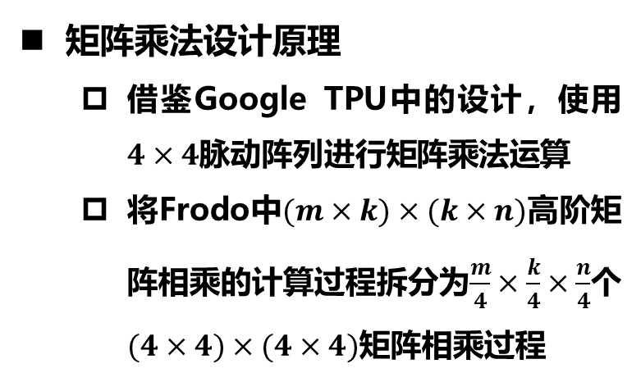
华中科技大学
Huazhong University of
Science and Technology
3
当前工作进展—Frodo算法硬件实现方案
矩阵乘法设计原理
借鉴Google TPU中的设计，使用$4×4$脉动阵列进行矩阵乘法运算
将Frodo中$(m×k)×(k×n)$高阶矩阵相乘的计算过程拆分为$\frac{m}{4}×\frac{k}{4}×\frac{n}{4}$个$(4×4)×(4×4)$矩阵相乘过程
单次生成4行A矩阵元素后共需进行
320次(4x4)x(4x4)矩阵乘法运算
……
……

Slide 11
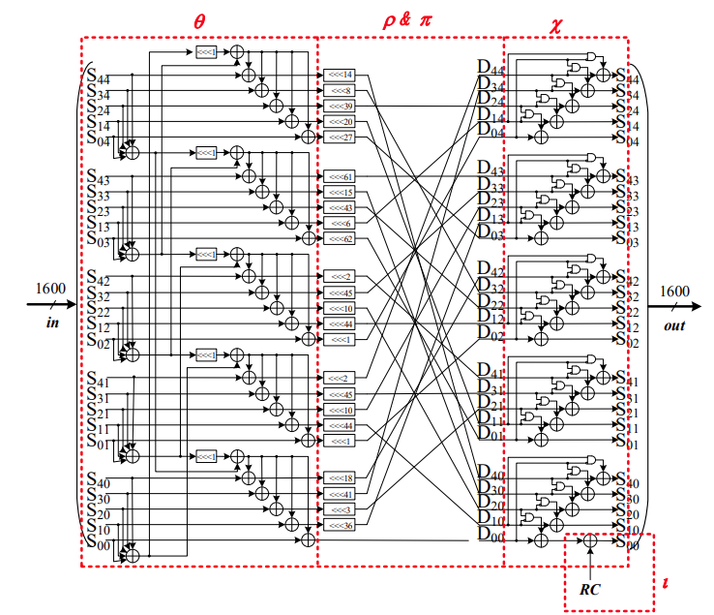
华中科技大学
Huazhong University of
Science and Technology
3
当前工作进展—Frodo算法硬件实现方案
SHAKE内部结构
接受任意位数的输入M，输出任意位数d 的输出
按照 multi-rate padding，生成n 组长度为r 的字符串Pi
KECCAK-p 核吸收Pi 异或上一轮的输出Si-1，输出Si， 重复n 轮
Pi 被全部吸收后，进入挤压输出阶段
截取、拼接得到d 位的输出
SHAKE128(M,d) = KECCAK[256](M||1111,d) = SPONGE[KECCAK-p[1600,24],pad10*1,1344](M||1111,d)
SHAKE256(M,d) = KECCAK[512](M||1111,d) = SPONGE[KECCAK-p[1600,24],pad10*1,1088](M||1111,d)

Slide 12
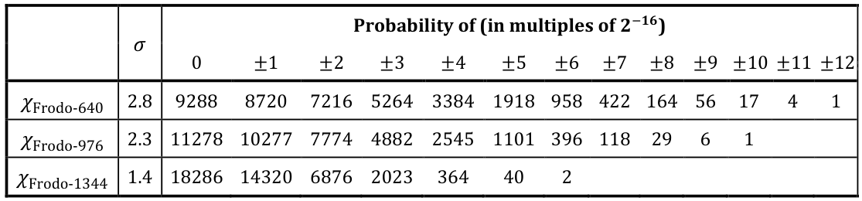
华中科技大学
Huazhong University of
Science and Technology
3
当前工作进展—Frodo算法硬件实现方案
高斯采样算子
结构：由多个CDF(累积分布函数)组成一个sampler模块
输入：输入由Hash函数生成的64位伪随机比特序列
输出：输出4个高斯误差采样结果
实现思路：将输入拆成4个16bit数据分别送入4个CDF。将每个CDF输入的后15位t=(r₁,…,r₁₅)与对应安全等级的误差分布表T_{χ}进行逐个比较，比较结果经加法树求和，再根据r₀对求和结果取符号；通过Sampler中的4个CDF模块，可以得到4个高斯误差采样结果。
高斯采样误差分布表

Slide 13
华中科技大学
Huazhong University of
Science and Technology
3
当前工作进展—Kyber与Dilithium硬件实现方案
硬件架构
超标量处理器架构：拥有两条完全独立的解码-执行-访存-写回流水线，支持不同核心算子的并行调度
高效格密码存算架构：Hash Unit使用单个Keccak内核，并实现多种并行采样器；Polynomial Unit由多维PLU_OE阵列组成；Mem Unit包括三个用于存储中间系数的RAM和两个用于存储KD NTT旋转因子的ROM。
Super-KD支持算法参数/功能
算法 | Kyber | Dilithium
模数 | q=3329 | q=8380417
采样 | CBD Reject | Reject Expand Mask Sample In Ball
多项式运算 | NTT/INTT ADD/SUB PWM Com/Decom … | NTT/INTT ADD/SUB Decompose Verify …
安全 等级 | Kyber-512 Kyber-768 Kyber-1024 | Dilithium-2 DIlithium-3 Dilithium-5
操作 | 密钥生成/ 加密(封装)/ 解密(解封装) | 密钥生成/ 签名/ 验签
Notes:
芯片pin脚246个，121个信号pin，51.2mm2，30.98TOPS，64Mb
ECO之后，加了sealring 坐标大小是7960*6680μm，不加sealring是7923*6642μm，pad坐标在sealring后偏移是所有的X坐标+64.97，Y坐标+65

Slide 14


华中科技大学
Huazhong University of
Science and Technology
3
当前工作进展—Kyber与Dilithium硬件实现方案
动态硬件调度策略
格密码中采样和多项式运算可以并行进行。协议最长的时间路径取决于多项式运算的时间
提出一种动态硬件调度策略，在避免访存冲突的基础上最大程度利用计算带宽：
为避免RAW(Read After Write)冲突使用气泡阻塞流水线
256-point Dilithium NTT flow (2 input/2 output)
256-point Kyber NTT flow (2 input/2 output)
$$Dilithium NTT/INTTcycles=\frac{{128log}_{2}256}{BFU(num)}$$
$$Kyber NTT/INTTcycles=\frac{{128log}_{2}256}{2∗BFU(num)}$$
减少33%密钥生成周期
减少25%加密/签名周期
减少26%解密/验签周期
Input bit-reversed order: 0/128,1/129,2/130…,127/255
Output normal order: 0/1,2/3,4/5…,244/255
Dual-Port NTT Ping-Pong Architecture
Notes:
芯片pin脚246个，121个信号pin，51.2mm2，30.98TOPS，64Mb
ECO之后，加了sealring 坐标大小是7960*6680μm，不加sealring是7923*6642μm，pad坐标在sealring后偏移是所有的X坐标+64.97，Y坐标+65

Slide 15
华中科技大学
Huazhong University of
Science and Technology
3
当前工作进展—Kyber与Dilithium硬件实现方案
可复用KD快速模乘器设计(M×)
Kyber分而治之模约电路
减少乘法次数：消除域变换步骤，相比于传统Barret和Montgomery模乘算法减少66%次乘法运算
优化压缩/解压缩操作：通过复用乘法器，将其中一输入固定为2^33/q，消除复杂的无符号除法运算
每周期可以完成2组Kyber系数或1组Dilithium系数的模乘
KD移位相加模约电路
降低资源开销：提取KD模约运算中相同的部分进行电路复用
提高运算带宽：通过MUX的控制，可以同时得到Kyber系数和Dilithium的模约运算结果
Notes:
芯片pin脚246个，121个信号pin，51.2mm2，30.98TOPS，64Mb
ECO之后，加了sealring 坐标大小是7960*6680μm，不加sealring是7923*6642μm，pad坐标在sealring后偏移是所有的X坐标+64.97，Y坐标+65

Slide 16
华中科技大学
Huazhong University of
Science and Technology
3
当前工作进展—Kyber与Dilithium硬件实现方案
可重构多项式逻辑单元(PLU)奇偶运算阵列
PLU_OE由一对分别处理奇偶序列的PLU组成
选择器的选通重构PLU_OE阵列实现不同的硬件结构
Cooley-Tukey (CT) 和Gentleman-Sande (GS)硬件结构用于加速NTT/INTT运算
采用基于Karatsuba算法的硬件结构加速Kyber PWM运算
多项式点乘PWM:
5 multiplications
Karatsuba:
4 multiplications
Notes:
芯片pin脚246个，121个信号pin，51.2mm2，30.98TOPS，64Mb
ECO之后，加了sealring 坐标大小是7960*6680μm，不加sealring是7923*6642μm，pad坐标在sealring后偏移是所有的X坐标+64.97，Y坐标+65

Slide 17
4
总结

Slide 18
华中科技大学
Huazhong University of
Science and Technology
4
总结
现阶段工作进展
Frodo算法：
硬件结构设计
各模块电路设计
Kyber&Dilithium算法：
硬件结构设计
各模块电路设计与硬件实现
算法功能验证
下一步工作计划
Frodo算法：
完成各模块硬件实现
设计几个模块间调度执行方案，以及指令集设计
Scloud算法：
对算法原理进行分析
对算法的硬件实现进行分析，提炼核心算子并进行算法架构设计
Notes:
芯片pin脚246个，121个信号pin，51.2mm2，30.98TOPS，64Mb
ECO之后，加了sealring 坐标大小是7960*6680μm，不加sealring是7923*6642μm，pad坐标在sealring后偏移是所有的X坐标+64.97，Y坐标+65

Slide 19
华中科技大学
Huazhong University of
Science and Technology
THANKS

